Slide 1
Bài
5
TUẦN 21
GIỌT NƯỚC VÀ BIỂN LỚN
TIẾT 4. NÓI VÀ NGHE

Slide 2

Kể chuyện
CHIẾC ĐÈN LỒNG

Slide 3

Yêu cầu cần đạt
- Nghe hiểu được câu chuyện Chiếc đèn lồng; kể lại được từng đoạn câu chuyện dựa vào tranh và câu hỏi gợi ý dưới tranh.
- Bồi dưỡng tình yêu thiên nhiên khi khám phá những sự vật trong tự nhiên.

Slide 4
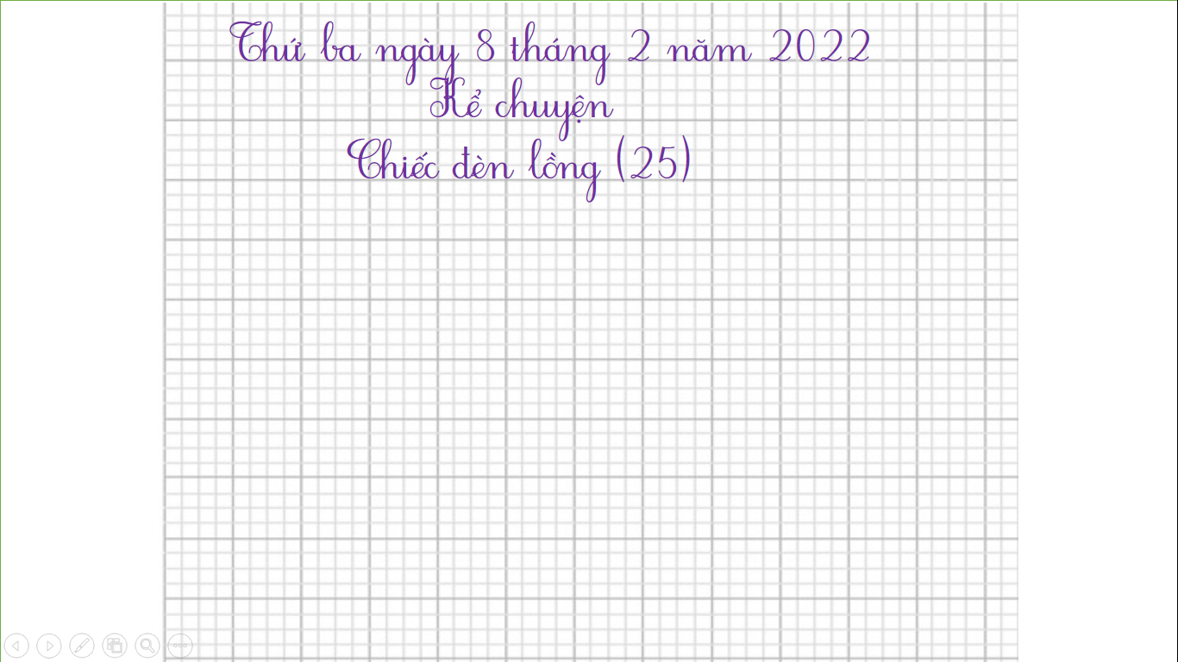

Thứ ba ngày 8 tháng 2 năm 2022
Kể chuyện
Chiếc đèn lồng (25)

Slide 5
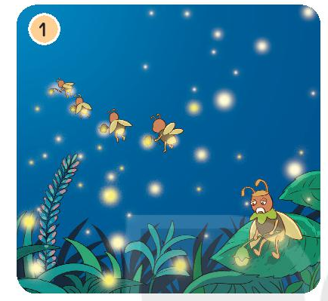
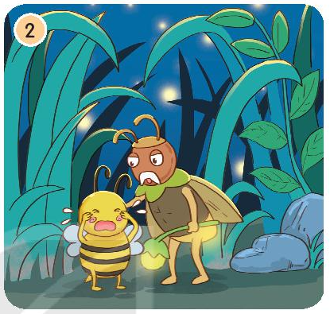
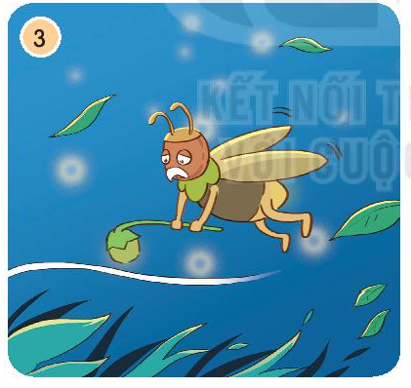
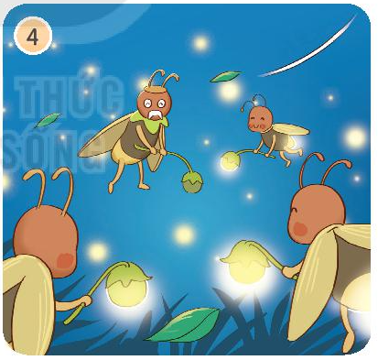
1. Nghe kể chuyện
Chiếc đèn lồng
(Theo 101 Truyện mẹ kể con nghe)
Bác đom đóm già nghĩ gì khi nhìn bầy đom đóm nhỏ rước đèn lồng?
Bác đom đóm làm gì khi nghe tiếng khóc của ong non?
Chuyện gì xảy ra với bác đom đóm sau khi đưa ong non về nhà?
Điều gì khiến bác đom đóm cảm động?
Tranh vẽ những gì?
Cảnh vật trong tranh ở thời điểm nào trong ngày?

Slide 6

1. Nghe kể chuyện
Chiếc đèn lồng
(Theo 101 Truyện mẹ kể con nghe)
Bác đom đóm già nghĩ gì khi nhìn thấy bầy đom đóm nhỏ rước đèn lồng?
Bác đom đóm làm gì khi nghe tiếng khóc của ong non?
Chuyện gì xảy ra với bác đom đóm sau khi đưa ong non về nhà?
Điều gì khiến bác đom đóm cảm động?

Slide 7
Bác đom đóm già nghĩ gì khi nhìn thấy bầy đom đóm nhỏ rước đèn lồng?
Bác thấy mình đã rất già.
Bác đom đóm làm gì khi nghe tiếng khóc của ong non?
Bác an ủi ong non và đưa ong non về nhà.

Slide 8
Chuyện gì xảy ra với bác đom đóm sau khi đưa ong non về nhà?
Chiếc đèn lồng của bác tối dần rồi tắt hẳn.
Điều gì khiến bác đom đóm cảm động?
Bầy đom đóm nhỏ đã đưa bác đom đóm về nhà.

Slide 9

2. Kể lại từng đoạn của câu chuyện theo tranh.
Chiếc đèn lồng
(Theo 101 Truyện mẹ kể con nghe)
Bác đom đóm già nghĩ gì khi nhìn thấy bầy đom đóm nhỏ rước đèn lồng?
Bác đom đóm làm gì khi nghe tiếng khóc của ong non?
Chuyện gì xảy ra với bác đom đóm sau khi đưa ong non về nhà?
Điều gì khiến bác đom đóm cảm động?

Slide 10

Tiêu chí đánh giá:
Kể đúng nội dung
câu chuyện.
Kể tự tin, biết kết hợp cử chỉ, điệu bộ.
Giọng kể phù hợp với
từng nhân vật.

Slide 11
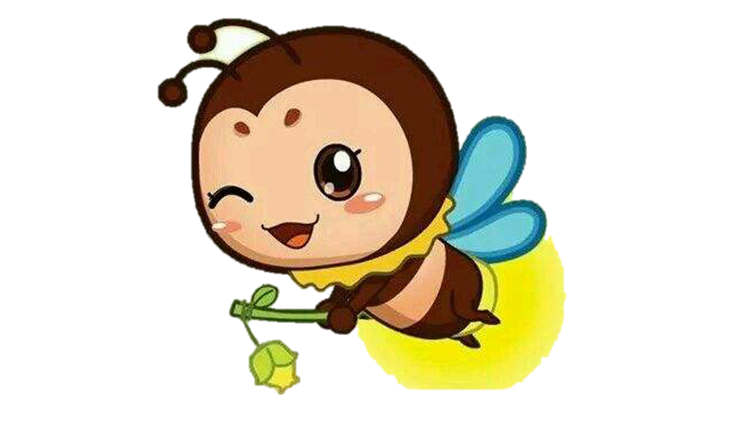
Vận dụng
- Em có suy nghĩ gì về việc làm của bác đom đóm già trong câu chuyện ?
- Em đã từng giúp đỡ ai chưa? Giúp việc gì? Nói cảm xúc của em khi giúp đỡ được mọi người?

Slide 12

Dặn dò
- Kể cho người thân nghe về câu chuyện.
- Xem trước bài sau :
Kể chuyện Sự tích cây khoai lang (trang 33).

Slide 13

Tạm biệt và hẹn gặp lại
các con vào những tiết học sau!

